Slide 1
Дзяды

Slide 2
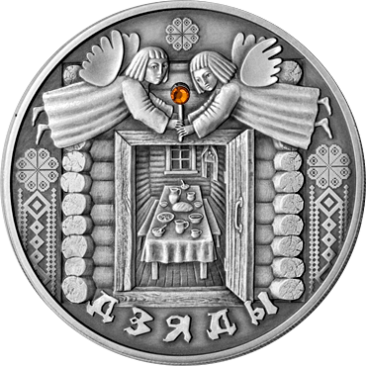
Дзяды – 1) абагуленая назва памерлых продкаў; душы продкаў 2) назва памінальных дзён

Slide 3
Памінальныя дні ў народным календары (у розных мясцовых традыцыях)

Slide 4
Усяедны тыдзень (апошні тыдзень перад Масленічным) – тыдзень памяці продкаў. Падчас яго адзначаюцца: Масленічныя дзяды (Мясаедныя дзяды, Дзедава пятніца) – пятніца перад Масленічным тыднем Дзедава субота – субота перад Масленічным тыднем

Slide 5
Стрэчаньскія дзяды (13 лютага) – Дзяды напярэдадні Стрэчання Вялікадне мёртвых (Наўскі Вялікдзень) – чацвер на Вялікодным тыдні, памінальны абрад на могілках Радунічныя дзяды – Дзяды перад Радуніцай

Slide 6
Радуніца (Радаўніца) – другі або першы аўторак пасля Вялікадня Сёмушныя (Духаўскія, Траецкія) дзяды – пятніца перад Тройцай Духава субота, Сёмка – субота перад Тройцай Сёмуха (Тройца) – пяцідзесяты дзень пасля Вялікадня, свята культу продкаў і расліннасці

Slide 7
Наўская Тройца (Наўскі чацвер) – чацвер пасля Тройцы Спасаўскія дзяды – субота перад Успленнем (28 жніўня; Століншчына і суседнія раёны) Стаўроўскія дзяды (29 верасня) – лакальны абрад (Бягомльшчына), рэшткі памінання міфічных сабак Стаўры і Гаўры (гл. міф пра паходжанне беларусаў)

Slide 8
Пакроўскія дзяды (Пакроўцы) – пятніца і субота перад Пакровамі (14 кастрычніка) Усе святыя (1 лістапада) – памінальны дзень у католікаў Задушны дзень (2 лістапада) – працяг памінання ў католікаў

Slide 9
Змітраўскія дзяды (Вялікія дзяды, Асяніны) – пятніца і субота перад Змітрам (8 лістапада) Змітрава (Памінальная, Радзіцельская) субота – субота перад Змітрам Міхайлаўскія (Восеньскія) дзяды – пятніца і субота перад Міхайлам (21 лістапада) Піліпаўскія (Радзвяныя) дзяды – пятніца і субота перад Піліпаўкай (28 лістапада)

Slide 10
Памінальныя абрады і матывы таксама прысутнічаюць у наступных святах: Масленіца Вялікдзень Ушэсце і іншых

Slide 11
Асаблівасці размеркавання памінальных дзён і абрадавых дзеянняў

Slide 12
Больш за ўсё памінальных дзён вясной і восенню. Вясной гэта звязана з клопатам пра ўраджай ("просьба да продкаў аб ураджаі"), восенню – з "падзякай за ўраджай" і патрэбай блаславення "на працяг роду" перад сезонам вяселляў.

Slide 13
Памінальныя дні суправаджаюць многія вялікія святы, ідучы напярэдадні іх, а таксама памінальныя дзеянні могуць адбывацца непасрэдна напярэдадні вялікіх свят, напрыклад, Вялікадня, Каляд). У тыднёвым шэрагу памінальныя дні (пятніца і субота) папярэднічаюць святочнаму дню – нядзелі.

Slide 14
Для некаторых вялікіх свят існуюць іх адпаведнікі "для памерлых": Наўскі Вялікдзень, Наўская Тройца, калі лічыцца, што святкуюць нябожчыкі (гэта таксама з'яўляецца формай памінання).

Slide 15
Розніца паміж вясновымі і восеньскімі памінальнымі днямі: восенню часцей памінаюць у хаце, а ў веснавыя дні – на могілках.

Slide 16
Веснавыя памінальныя дні (Радаўніца, Наўскі вялікдзень) прысвячаюцца больш "новапамёршым" і блізкім сваякам, восеньскія Дзяды прысвячаюцца цэламу роду, "як толькі можа сягнуць людская памяць", і ў гэтым сэнсе з'яўляюцца і агульнанацыянальным памінальным днём, калі мы памінаем гістарычных асобаў, творцаў нацыі і дзяржавы, нацыянальных дзеячоў.

Slide 17
Існуе вялікая разнастайнасць лакальных форм і варыянтаў памінальных абрадаў, дат, назваў і колькасці памінальных дзён, асаблівасцяў абрадавых дзеянняў, што гаворыць пра старажытнае паходжанне і ўкарэненасць (не прыўнесенасць) гэтай традыцыі.

Slide 18
У большасці мясцін адзначаецца 4 або 5 асноўных памінальных дзён з пералічаных вышэй. Як правіла, яны больш ці менш раўнамерна размеркаваны па календары і прадстаўляюць канец зімы, раннюю і познюю вясну, восень і познюю восень. Напрыклад, для Магілёўшчыны гэта: Духаўскія, Змітраўскія, Масленічныя дзяды і Радаўніца, а таксама Пакроўскія дзяды.

Slide 19
Прымеркаванасць да дзён тыдня: У многіх мясцовых традыцыях Дзяды адзначаюцца два дні: пятніцу і суботу. Пры гэтым адзін з гэтых дзён прысвячаецца памінанню жанчын (назва гэтага дня – Бабы), другі – уласна Дзяды. У большасці мясцін памінальны жаночы дзень – пятніца, але ў некаторых мясцінах (Усходняе Палессе) Бабы ідуць пасля Дзядоў. У абодва дні накрываецца памінальны стол, але ў пятніцу звычайна – посны, а ў суботу – скаромны.

Slide 20
Памінальныя стравы

Slide 21
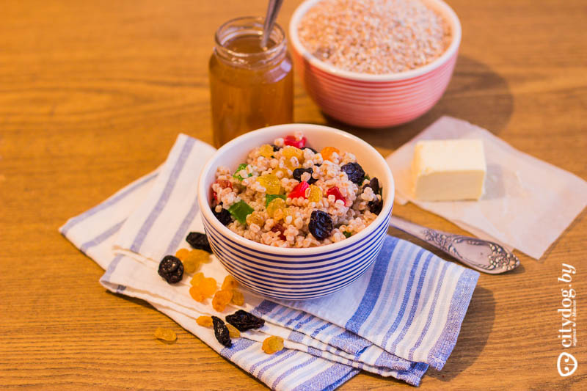
куцця – каша з тоўчаных ячных круп (або пшаніцы), ужываецца з сытой або алеем

Slide 22
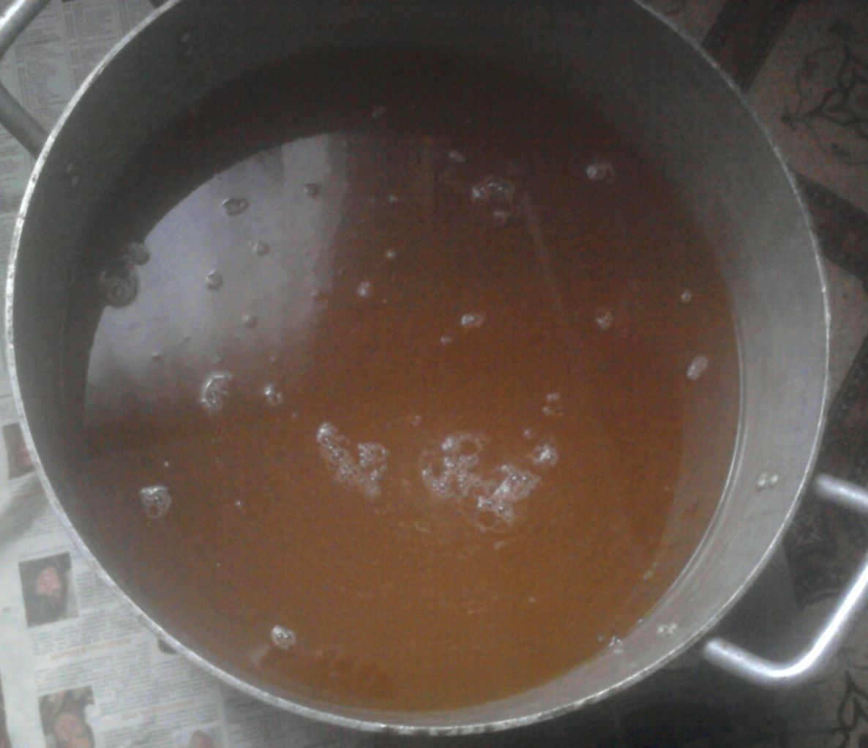
сыта – вада з разведзеным мёдам канун (кануна) – мучныя каржы з сытой (Палессе)

Slide 23
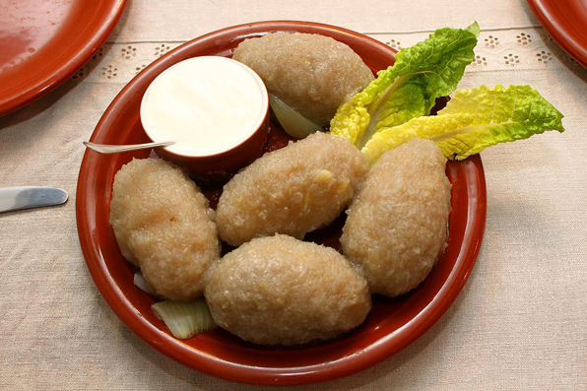
клёцкі з душамі – мучныя або бульбяныя галушкі з мясной начынкай клёцкі з грыбамі

Slide 24
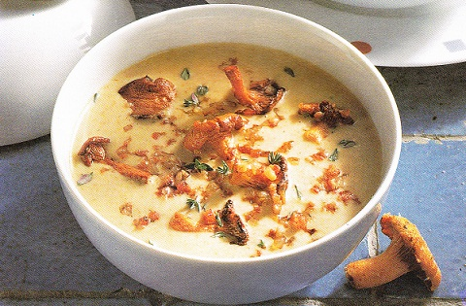
боб (гарох) з мядовай сытой (Піншчына) каша прасяная (грачаная) поліўка грыбная поліўка з рыбы поліўка з мяса

Slide 25
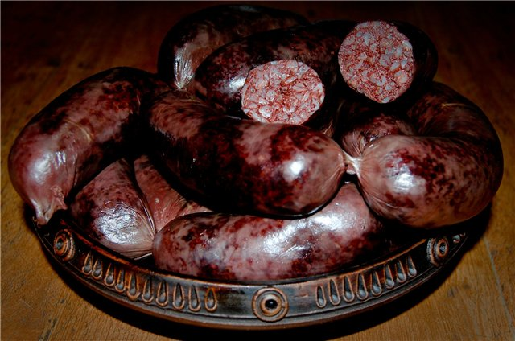
бліны (часам ужываюць замест хлеба) аладкі (асабліва – памінаючы дзяцей) кілбасы крывя`ныя юшнік – крывяная поліўка з мясам (Дзісеншчына)

Slide 26
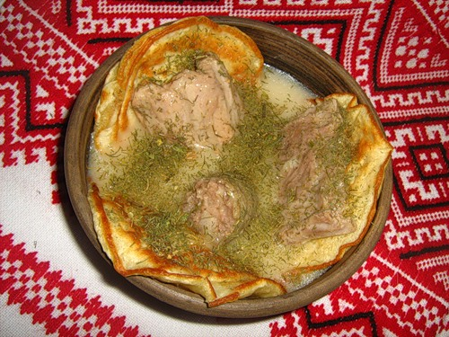
смажаная саланіна верашчака вараная свіная ці баранова галава (Меншчына) смажаныя кілбасы

Slide 27
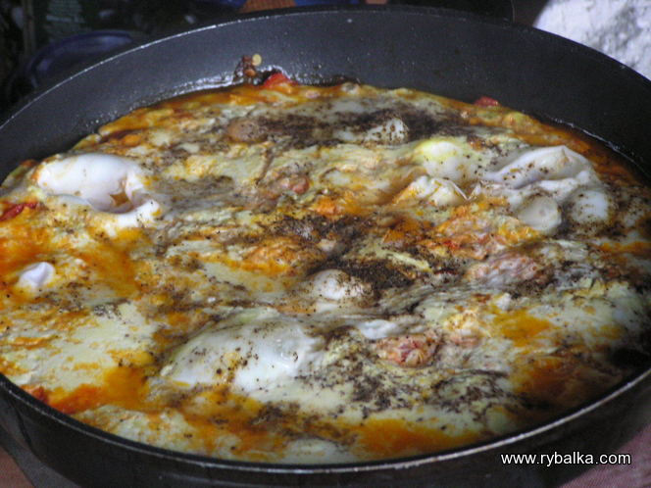
вараныя яйкі яечня грыбы (звычайна як начынка і ў поліўцы) курчак – сітны хлеб авальнай формы

Slide 28
малочныя стравы: локшына (у выглядзе малочнага супа) зацірка (варыянт: зацірка з морквай) салодкае і кіслае малако галушкі з тварагом (Барысаўскі раён)

Slide 29
салодкія стравы: саламатка – сушаныя яблыкі, ігрушы, ягады, вараныя на мёдзе (Дзісеншчына)

Slide 30
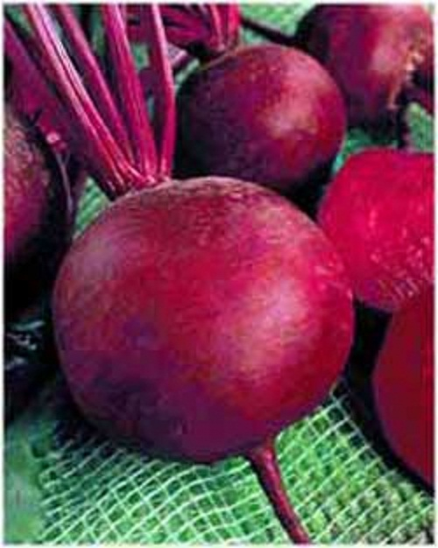
гародніна: буракі капуста агуркі

Slide 31
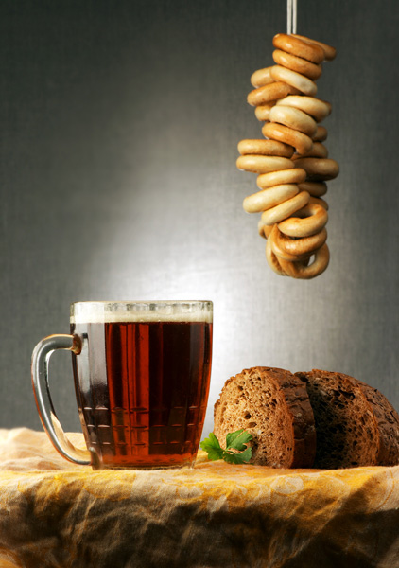
пітво: кісель аўсяны кісель журавінавы квас хлебны піва гарэлка наліўкі (норма за сталом для алкагольных напояў – тры чаркі)

Slide 32
Колькасць і комплексы страў Колькасць страў павінна быць няцотная ("не ў цотку, а ў лішку"). На Палессі, наадварот, павінна быць дванаццаць страў. Часам лічацца толькі вараныя і печаныя стравы ("павінна быць сем вар – вараных і печаных страў").

Slide 33
Комплексы страў: Віцебшчына: куцця, грыбная поліўка , клёцкі з душамі (тры стравы) Дзісеншчына: крывяная поліўка з мясам, кілбаса, аладкі (тры стравы) Дзісеншчына: клёцкі з душамі, аладкі з верашчакай, каўбасы з сырой капустай, саламатка, аўсяны кісель з мядовай сытой (пяць страў) Магілёўшчына: канун, поліўка мясная, малако, клёцкі, яечня, каша, мяса асобна (сем страў) На Дзяды ў некаторых мясцінах б'юць свінню, і на стол падаюць стравы са свежага мяса і крыві.

Slide 34
Ход абрада Дзядоў Напярэдадні прыбіраюць хату У некаторых мясцінах Беларусі перад Дзядамі ці на Дзяды папраўляюць магілы. У Докшыцкім раёне вядомы звычай прыкла`дзіны – на магіле памерлага ў гэтым годзе блізкага сваяка ўсю ноч паляць вогнішча.

Slide 35
На Піншчыне і ў іншых мясцінах раніцой ідуць на могілкі, моляцца аб памерлых. Перад памінальнай вячэрай усе мыюцца ў лазні, пакідаючы вядро чыстай вады і чысты венік "для дзядоў".

Slide 36
Накрываюць стол. Абрус сцелюць на стол левым бокам (як і на магілу на Радаўніцу). Адчыняюць вокны і дзьверы, гаспадар запальвае свечку, і ўсе моляцца. Гаспадар запрашае памерлых на вячэру. "Святыя дзяды, хадзіце куццю есці",“Святыя дзяды, ляціце к нам сюды!..” Або кажуць "Прыбывайце к гэтаму сталу ...", называючы імёны продкаў.

Slide 37
Не адразу прыступаюць да вячэры, чакаюць, пакуль збяруцца і "пад'ядуць" душы продкаў (Піншчына). Свечку ставяць на стол у пасудзіну з жытам. Яна гарыць на пачатку вячэры, пакуль не з'ядуць куццю. Па мірганні свечкі глядзелі, колькі душ продкаў прыйшло ў хату. Свечку гасяць хлебам, пры гэтым глядзяць, куды пайшоў дым (уверх – добрая прыкмета, у бок дзьвярэй – не).

Slide 38
У некаторых мясцінах перад вячэрай абкурваюць стол і хату травой, асвечанай на Тройцу, пакладзенай на гарачыя вугольчыкі. Гаспадар першым садзіцца за стол і запрашае сям'ю.

Slide 39
За сталом. Вячэру пачынаюць з куцці. Міску з куццёй перадаюць па коле. Першыя лыжкі кожнай стравы гаспадар і гаспадыня адліваюць (адкладаюць) у асобную пасудзіну (гарэлку часам адліваюць на стол). За сталом трэба паспытаць усе стравы.

Slide 40
Падчас вячэры лыжку стараюцца падоўгу не трымаць у руках, а пасля кожнага прыёму ежы класці на стол, каб ёй маглі есці дзяды; кладуць "адкрыта" – выемкай уверх. Ежу, што ўпала міма міскі або пад стол, а таксама лыжкі, не падымаюць. За памінальным сталом не карыстаюцца нажом, хлеб ламаюць, а не рэжуць.

Slide 41
Размову за сталом пачыналі пасля першай чаркі, якую раней таксама пускалі "ўкругавую". Размову вялі пра продкаў, узгадваючы іх "ад найдаўнейшых прашчураў да найбліжэйшых", называючы імёны, чым яны вызначаліся, узгадвалі звязаныя з імі падзеі і ўчынкі. Паміналі агульнымі словамі таксама і "неназваных" дзядоў, імёны якіх не памяталі.

Slide 42
Пасля вячэры дзядоў маглі праводзіць словамі: “Святыя Дзяды, вы сюды прыляцелi, пiлi, елi, ляцiце цяпер да сябе!” На Палессі казалі “Святые дзяды-радзіцелі! Ідзіце на сваё места, спачывайце і нам спрыяйце”. З-за стала падымаецца першым гаспадар, а потым усе адразу, стараючыся не ўставаць раней за іншых. Ежу і посуд не прыбіраюць са стала да раніцы.

Slide 43
Пасля вячэры частка страў, што адкладаецца продкам, аддаецца дзецям (каб не баяліся навальніцы і маланкі), рэшта выносіцца хатняй жывёле і птушкам (кладзецца на дах, пад пладовыя дрэвы), таксама ў некаторых мясцінах кідаюць у ваду азёр і рэк (для душ тых, хто ўтапіўся). Рэшткі страў з памінальнага стала аддаюць жабракам (у якіх могуць увасабляцца душы продкаў), якія збіраюцца ў памінальныя дні і пасля іх ля цэркваў, на могілках.

Slide 44
У некаторых мясцінах быў звычай запрашаць на вячэру бяднейшых суседзяў, а таксама жабракоў (Магілёўшчына). Пасля вячэры рэшткі страў раздавалі ім як гасцінец. На Магілёўшчыне таксама частуюць блінамі і іншымі стравамі пастухоў, якія ў гэты дзень абыходзяць вёску. На Віцебшчыне даўней за вячэрай "лічылі дзядоў", называючы імёны. Назаўтра пяклі хлябы (булачкі) па колькасці налічаных і раздавалі жабракам.

Slide 45
Душы продкаў, якія прыйшлі на вячэру, можна было пабачыць, калі пасціцца і не размаўляць увесь дзень. Для гэтага трэба было 1) сесці на пячным слупе з завязанымі вачыма і "прыглядацца" ў бок стала; 2) глядзець праз хамут, седзячы на печы; 3) глядзець праз адтуліну над дзьвярыма, з якой вынуты калок ("вяршнік") і інш. На гэтую варажбу адважваліся не ўсе, бо можна было моцна спалохацца.

Slide 46
Колеравы код Памінальным колерам з'яўляецца белы. Адзенне падчас памінальных абрадаў павінна быць без яркай вышыўкі. У наш час – белае або іншае аднатоннае адзенне, без яркіх колераў

Slide 47
Што ў аснове вераванняў - непарушная сувязь з продкамі захоўваецца заўсёды. Іх блаславенне патрэбна на ўсё значныя справы (гаспадарчыя і сямейныя), святы, абрады.

Slide 48
- продкі прысутнічаюць непасрэдна побач з намі ў нябачным "паралельным" сусвеце ("той свет"), бачаць нашыя ўчынкі і могуць уплываць на іх, уплываюць на ўрадлівасць, надвор'е і справы ў гаспадарцы, у выніку – на дабрабыт сям'і; у пэўныя дні могуць прыходзіць у наш свет, быць бліжэй да нас, і іх можна бачыць пры пэўных умовах.

Slide 49
- памяць пра продкаў працягвае іх існаванне на "тым свеце", дае бессмяротнасць роду і нацыі. "Нашыя продкі жывуць пакуль мы пра іх памятаем".

